Slide 1
LP21 – Induction électromagnétique
Agrégation externe de Physique-chimie, option Physique
Jules FILLETTE

Slide 2
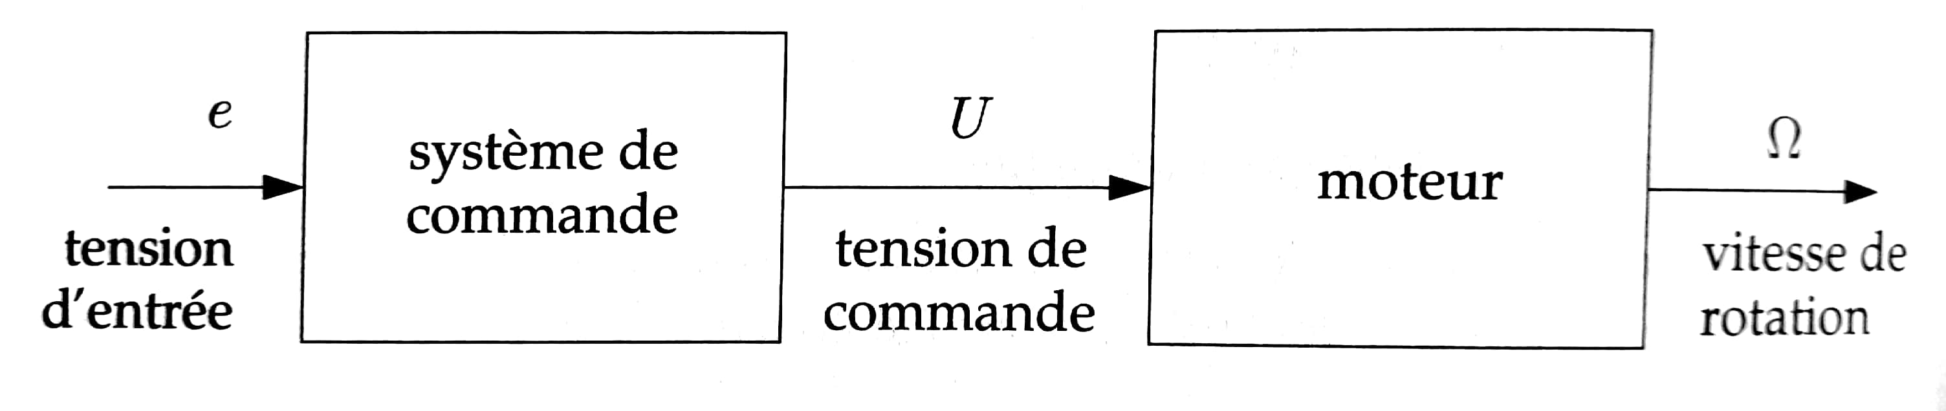
I.1) Nécessité de systèmes bouclés

Slide 3
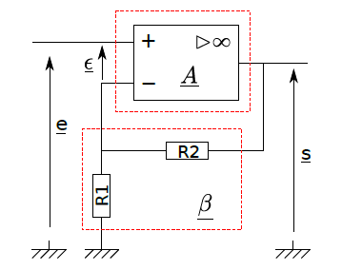
I.2) Comportement d’un système bouclé

Slide 4
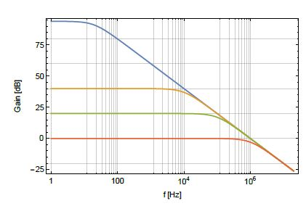
I.2) Comportement d’un système bouclé
ALI sans rétroaction
$$G=\frac{1}{β}=100$$
$$G = 10$$
$$G=1$$

Slide 5
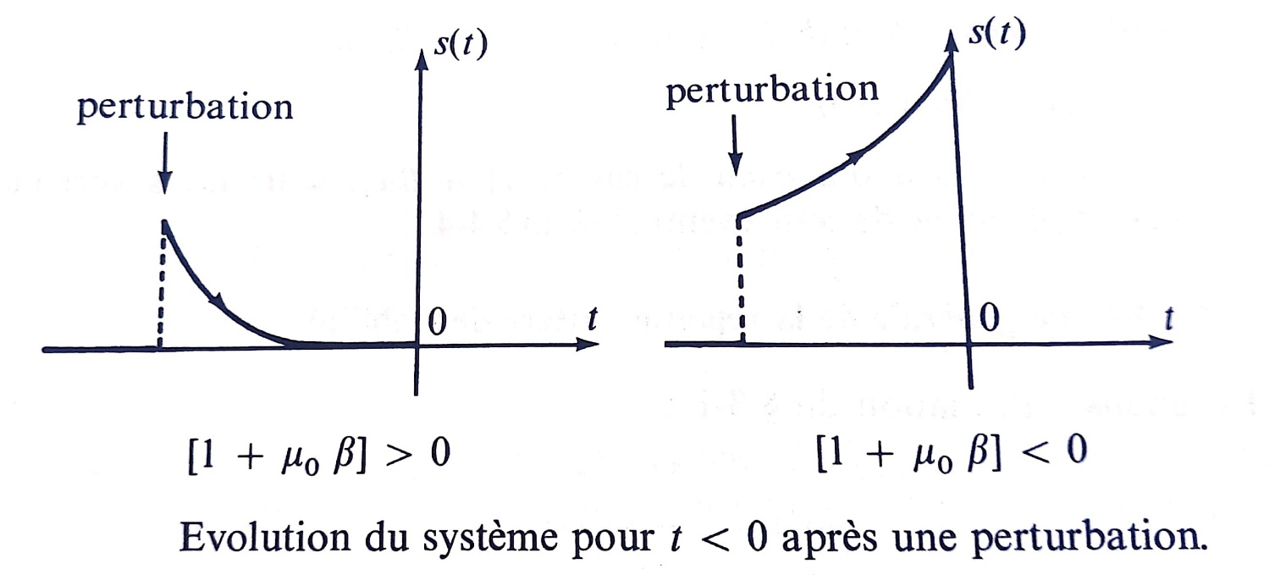
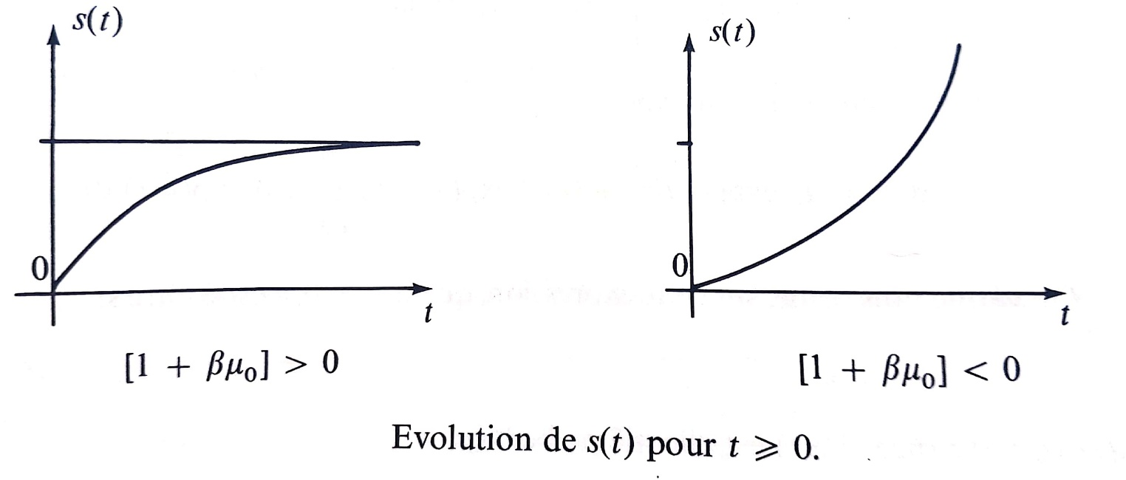
I.3) Stabilité

Slide 6
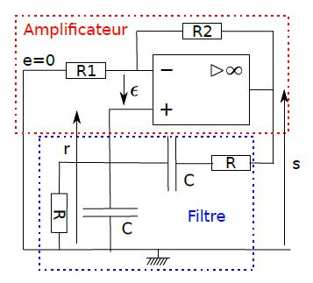
II.1) Oscillateur à pont de Wien

Slide 7
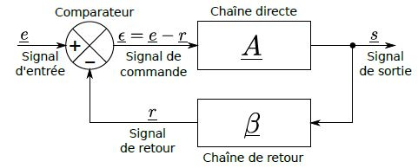
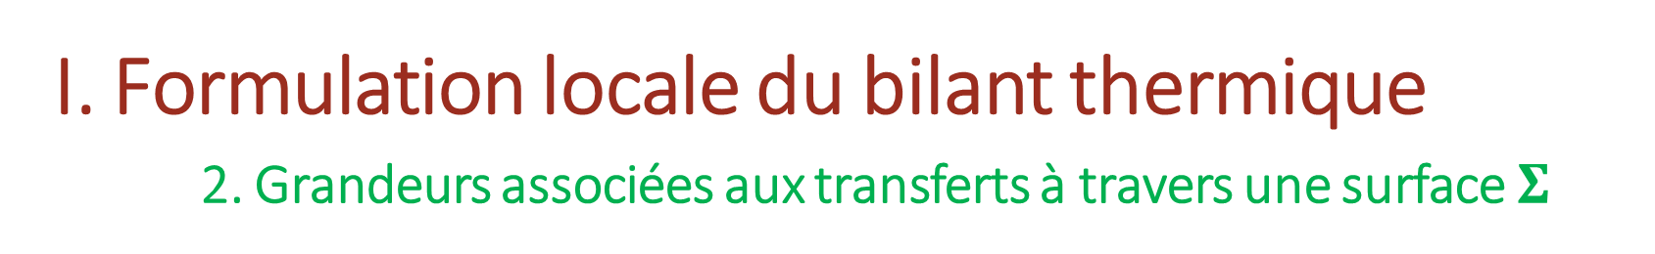
I. Formulation locale du bilant thermique 2. Grandeurs associées aux transferts à travers une surface$Σ$
Physique Tout-en-un PCSI, 5ème édition, Salamito, Cardini, Jurine, Sanz

